Slide 1

AKTIONSPLAN ZUR UN-BRK
2026-2034
Luana Schena
Fachverantwortliche Inklusion und Umsetzung UN-BRK
des Kantons Schaffhausen 2026

Slide 2
UN-BRK in Schaffhausen
2014
Schweiz ratifiziert UN-BRK
2018
Petition
2019
Massnahmen-prüfung
2021
Auftrag an Kantonales Sozialamt
2022/23
Projektauftrag & Projektgruppe

Slide 3
UN-BRK in Schaffhausen
2023
Foren
2024
Zielbilder & Massnahmen
2024
Kenntnisnahme Regierungsrat
2026
Verabschiedung Aktionsplan
2024
World Café

Slide 4
Grundlagen des Aktionsplans
UN-BRK
Verfassung
Kanton Schaffhausen
BehiG

Slide 5
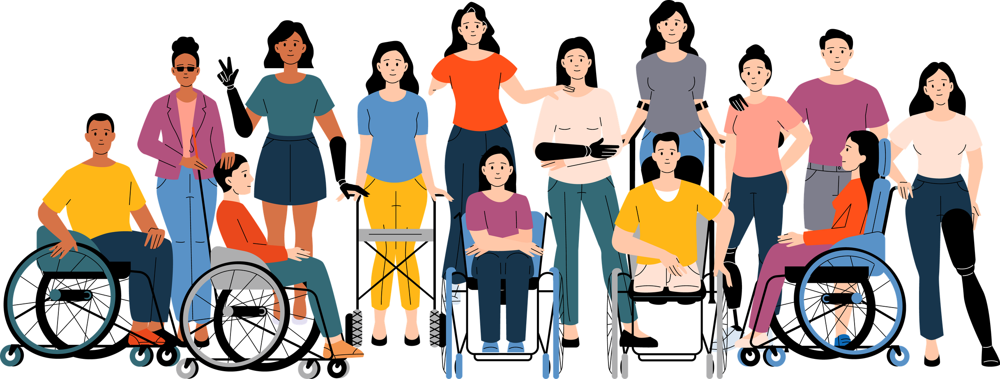
Grundprinzip: Nichts über uns, ohne uns!

Slide 6
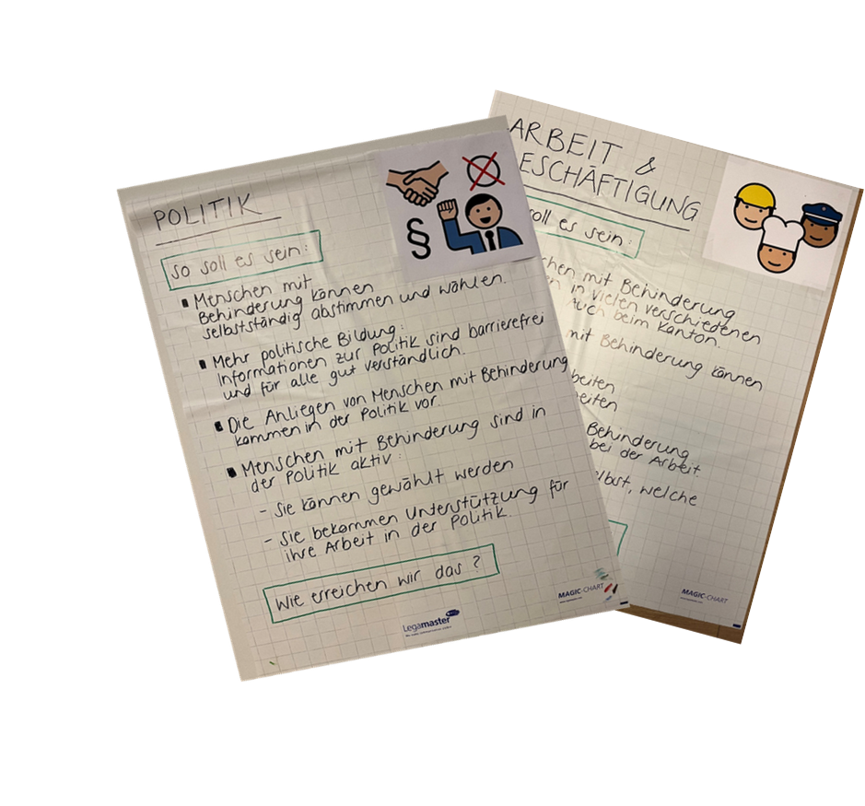
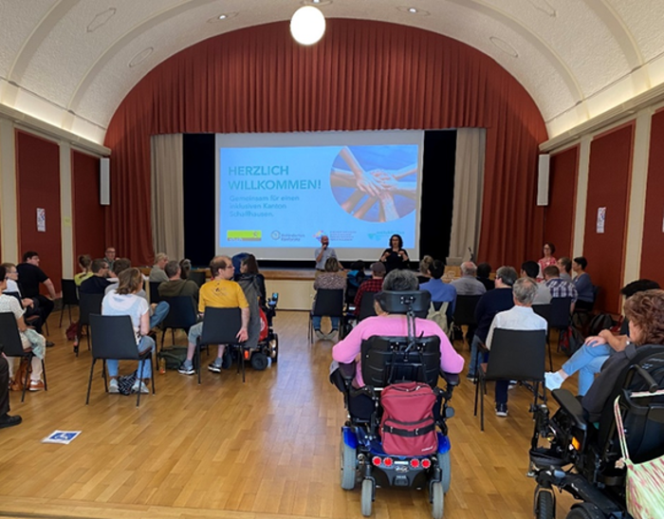
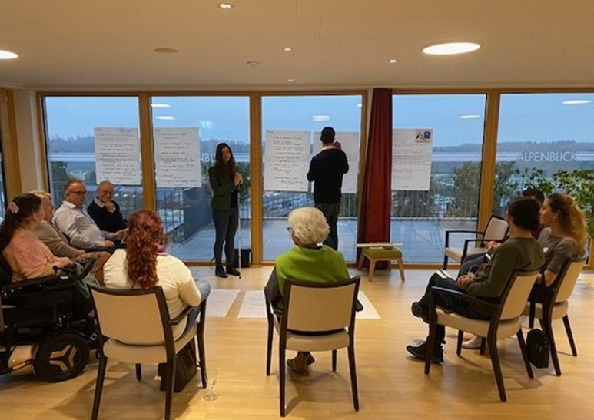
Eindrücke aus dem partizipativen Prozess

Slide 7

7 Lebensbereiche über 50 Massnahmen

Slide 8

7 Lebensbereiche über 50 Massnahmen

Slide 9
Monitoring - Steuergremium
18 massnahmen-
verantwortliche Dienstellen
Umsetzung
im Rahmen der regulären Amtstätigkeit
Koordination & Berichterstattung
alle 2-3 Jahre

Slide 10
Monitoring - Begleitgruppe
5 - 7
Menschen mit Behinderungen als Erfahrungsexpert:innen
Beratung und Begleitung

Slide 11

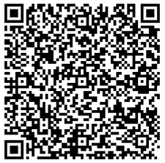
Herzlichen Dank
für Ihre Aufmerksamkeit!
Aktionsplan
sh.ch/brk-inklusion

